Slide 1
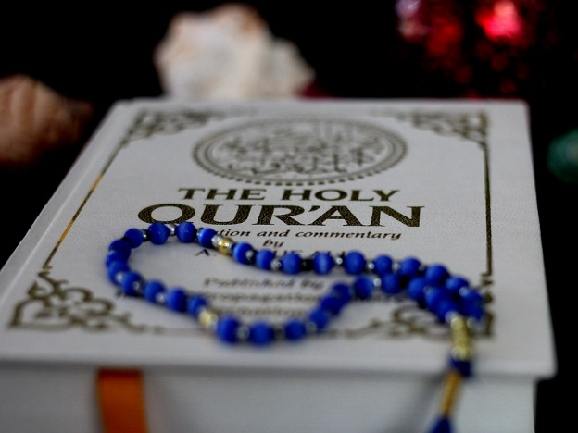
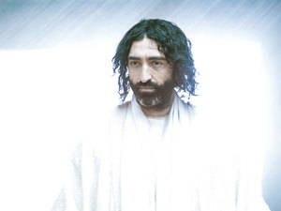
Jesus i Koranen
Bilde: Pixabay/Tariq786
Bilde: freebibleimages.org
Notes:
Kompetansemål i KRLE:
gjøre rede for sentrale trekk ved noen religioner og deres utbredelse i dag, inkludert samer og andre urfolks religioner
drøfte kristendommens forhold til andre religioner og sekulære livssyn
sammenligne og vurdere kritisk ulike kilder til kunnskap om religioner og livssyn
sammenligne og vurdere kritisk ulike kilder til kunnskap om kristendommen
Hvordan blir Jesus fremstilt i muslimenes hellige bøker? Hvilke likheter er det mellom Islams versjon av Jesus og hvordan Bibelen presenterer ham? Hvilke ulikheter finnes? Og spiller det egentlig noen som helst rolle dersom Jesus blir skildret på ulike måter? Vi skal her trekke frem noen momenter.
Jesus i Koranen
Jesus fra Nasaret er utvilsomt den store hovedpersonen i kristen tro. Milliarder av mennesker verden over ser på hvordan Jesus levde sitt liv som et eksempel til etterfølgelse. Kristne tilber ham som Gud og kaller ham sin Herre og frelser. Men Jesus er også en sentral skikkelse i muslimenes hellige bok Koranen, der han blir omtalt som Isa ibn Maryam. Han blir nevnt ved navn hele 25 ganger, og blir indirekte referert til omtrent 150 steder, for eksempel med titlene Kalimatu-Allah (Guds ord), Ruhu-Allah (Guds ånd) eller Al-masih (Messias). Men hvordan blir Jesus fremstilt i muslimenes hellige bøker? [1] Hvilke likheter er det mellom Islams versjon av Jesus og hvordan Bibelen presenterer ham? Hvilke ulikheter finnes? Og spiller det egentlig noen som helst rolle dersom Jesus blir skildret på ulike måter? Vi skal her trekke frem noen momenter.
[1] I all hovedsak vises her til Koranens skildringer av Jesus, men også Hadith-bøkene og Tafsir-bøkene er relevante og er blitt brukt i research.

Slide 2
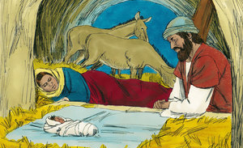
Hva er det enighet om?
a) Født av en jomfru
Bilde: freebibleimages.org
Notes:
HVA ER DET ENIGHET OM?
(Spør gjerne elevene først hva de tenker bildet viser, før du sier hva det er enighet om.)
I islamsk sammenheng ser vi ofte at der Jesus blir omtalt, blir det etterfulgt av ”pbuh” (peace be upon him). De fleste muslimer har et kjært forhold til Jesus, og vil si at de tror på ham og det eksemplet han har gitt.
a) Født av en jomfru
Koranen, i likhet med Bibelen, forteller om en overnaturlig unnfangelse av Jesus. Koranen er også klar på at Jesus ble født av Jomfru Maria (Maryam). I Sure 3 (bok) Ayah 47 (vers) sier Maria: «Herre, hvordan skal jeg kunne få en sønn, når ingen mann har rørt meg?»
Til dette svarer Gud gjennom engelen Gabriel: «Gud skaper det Han vil. Når Han bestemmer en ting, sier han bare ’bli’ og det er».[2] Bibelens evangelier og Koranen er enige om at Jesus ble født av jomfru Maria, uten at hun var rørt av en mann.
Både Koranen og Hadith [3] omtaler Jesus som en ’rettferdig mann’. Sure 3 Ayah 45-46 skildrer Jesus slik: «Hans navn er Kristus, Jesus, Marias sønn, og høyt æret skal han bli, i denne verden og den kommende, av de som får komme Gud nær. Han skal tale til menneskene fra vuggen og i moden alder, og han skal være en rettferdig».
[2] Koranen 3:47
[3] Hadith er en samling skrifter som i hovedsak tar for seg profeten Muhammeds liv og lære. Det finnes ulike versjoner av hadith. Noen regnes for å være troverdige (Sahih-hadithene), noen hadither er det uenigheter om er troverdige eller ikke (Mutatwatir-hadithene) og noen blir regnet som falske hadith (Mouzu-hadith).

Slide 3
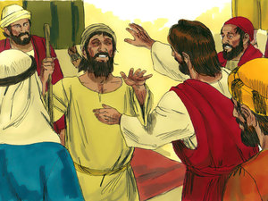
Hva er det enighet om?
b) Jesus gjorde mirakler
Bilde: freebibleimages.org
Notes:
HVA ER DET ENIGHET OM?
(Spør gjerne elevene først hva de tenker bildet viser, før du sier hva det er enighet om.)
b) Gjorde mirakler
I tillegg til å være født av en jomfru og å være en rettferdig mann, beskriver Koranen at Jesus gjorde mirakler. Sure 3 forteller videre om at Jesus skal «Komme til dere med et kjærtegn fra deres Herre. Jeg vil forme for dere fugl av leire, og blåse på det, og det vil med Guds samtykke bli en levende fugl. Jeg vil med Guds samtykke helbrede blinde og spedalske, og jeg vil oppvekke døde» [4]. Med andre ord forteller også Koranen, som Bibelen, at Jesus kunne overstyre naturlovene og gjøre mirakler.
[4] Koranen 3:49

Slide 4
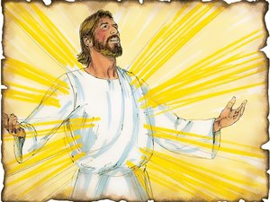
Hva er det enighet om?
c) Jesu gjenkomst
Bilde: freebibleimages.org
Notes:
HVA ER DET ENIGHET OM?
(Spør gjerne elevene først hva de tenker bildet viser, før du sier hva det er enighet om.)
c) Kommer igjen
Overraskende nok beskriver også Koranen Jesu gjenkomst. I Koranen kapittel 62 fortelles det om at Jesus skal komme igjen: «Og Jesu andre komme skal være et tegn på timen. Ha derfor ingen tvil om den, og følg meg! Dette er rett vei» .[5]
Det kan være vanskelig å forstå hva Jesus skal gjøre når han kommer tilbake på bakgrunn av dette verset, eller hvorfor han skal komme igjen. I møte med koranvers som kan være utfordrende å tolke, går man ofte til Hadith-litteraturen for å få en forklaring. Hadith-litteraturen er en samling fortellinger om hva profeten Muhammed sa og gjorde. Det finnes et avsnitt i hadithen Sahih Al-Bukhari, som regnes som den mest troverdige, som forklarer noe mer: «Jesus, sønn av Maryam vil straks stige ned til dere folk (muslimer) som en rettferdig hersker og skal knuse korset, drepe grisen og ødelegge Jizya.[6] Så skal det bli en overflod av penger og ingen skal ta imot veldedige gaver».[7]
På samme måte som kristne undrer over når Jesus skal vende tilbake, funderer også muslimene på når Jesus skal komme igjen.
[5] Koranen 43:61
[6] En skatt alle ikke-muslimer som bodde i muslimske nasjoner måtte betale.
[7] Sahih Al-Bukhari 1:425

Slide 5
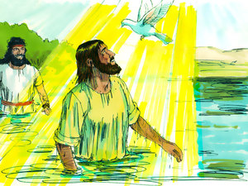
Hva er ulikt?
x
a) Koranen: Jesus profet, IKKE Gud
Bilde: freebibleimages.org
Notes:
HVA ER ULIKT?
(Spør gjerne elevene først hva de tenker bildet viser, før du sier hva som er ulikt.)
Til tross for at Koranen og Bibelen stemmer overens på noen punkt vedrørende Jesus, som historisk og religiøs person, finnes det flere avgjørende moment der Bibelen og Koranen er uforenlige:
a) Koranen: Jesus er profet, ikke Gud
Det tar ikke lang tid før Jesus åpenbarer sin gudgitte identitet i Koranen: «Da sa barnet (Jesus) ’Jeg er Guds tjener. Han har gitt meg skriften og gjort meg til profet» 19:30. Gjennom hele Koranen er det vesentlig at Jesus ikke er Gud, han er heller ikke Guds sønn eller en slags ’partner’ av Gud. Å påstå noe slikt vil i følge Koranen være en utilgivelig synd.
Jesus blir i Koranen kalt et ”tegn” fra Allah, men ikke som personifiseringen av Gud slik Bibelen skildrer ham, men som en profet som skal veilede folket tilbake til Allahs rette veier. [8] I følge koranen var det en vellykket tjeneste. [9] Det finnes flere korantekster som lister opp den profetiske linjen fra Noah – Abraham – Moses – Jesus – Muhammed. [10]
[8] 21:91 og 23:50 tar for seg at Jesus er et ’tegn’. 3:50 er et eksempel på at Jesu forkynnelse bar preg av å føre folket tilbake til Allah.
[9] Koranen 3:51 og 5:111 er eksempler på at mennesker ble muslimer etter å ha lyttet til Jesu forkynnelse.
[10] For eksempel 33:7 og 4:163

Slide 6
Hva er ulikt?
x
b) Koranen: Gud har INGEN sønn
Bilde: freebibleimages.org
Notes:
HVA ER ULIKT?
(Spør gjerne elevene først hva de tenker bildet viser, før du sier hva som er ulikt.)
Til tross for at Koranen og Bibelen stemmer overens på noen punkt vedrørende Jesus, som historisk og religiøs person, finnes det flere avgjørende moment der Bibelen og Koranen er uforenlige:
b) Koranen: Gud har ingen sønn
På samme måte som at Jesu identitet som guddommelig og som Guds sønn er essensiell i kristen tro, er det avgjørende å ha den riktige forståelsen av Jesu identitet for muslimer. I begge religionene er dette viktig fordi det handler om å ha den rette forståelsen av hvem Gud er. For kristne er det at Gud er treenig: Ett vesen som har åpenbart seg som tre personer, Faderen, Sønnen og Ånden. Jesus er Guds sønn, den evige Gud som er skaperen av universet i menneskeform. De samme hendene som formet universet ble hengt opp på et kors.
Dette er en helt fremmed tankegang for muslimer. De anklager kristne for polyteisme og kaller polyteismen for najas (uren). For dem er Gud ikke en treenighet, han er én. [11] Tanken på at Allah skulle få en sønn vil for muslimene være absurd og et utmerket eksempel på fornærmende blasfemi. Han er for opphøyd til å få barn, som Tafsir fremstiller. [12] Et av de tydeligste versene her er enhetsbekjennelsen i Sure 112: «Ikke har han avlet noen, ei heller har han selv blitt avlet» [13].
Et annet vers som tvinger muslimene til å anse Jesus som noe annet enn Guds sønn, finner du i Sure 19: «Det er ikke Guds vis å legge seg til barn. Ære være Ham!». Koranen er klar; Allah har ingen sønn, Jesus er ikke Gud.
Man kan jo undre seg hvorfor det er så alvorlig for muslimer å tilegne Allah partnere. Grunnen er at Koranen omtaler dette som en utilgivelig synd. Denne synden, som kalles ”shirk”, blir nevnt en rekke ganger i Koranen. Det følger sterke advarsler om evig pine og straff i sammenheng med dette. «Visselig, Allah tilgir ikke de som tilordner partnere til Ham. Alle som tilordner partnere til Allah er skyldige og har i sannhet begått en svær synd» [14]. Personer som begår ”Shirk” blir kalt ”Mushikrim”, og deres fremtid er klar: «For dem som tilegner Allah partnere har Han stengt Paradis, deres herberge blir Ilden».
En kristen vil være enig i at avgudsdyrkelse er et brudd på Guds bud – muslimene vil påstå at å hevde at Jesus er Gud er et eksempel på Shirk.
Dette kommer fra Jesus selv i Koranen 5: «De er vantro de som sier; Allah er Messias, sønn av Maryam (Maria). Messias sa selv; ’Barn av Israel, Tilbe Allah, min Herre og deres Herre. Om noen tilegner partnere til Allah, for ham vil Allah stenge paradis, hans bolig skal være ilden. For skyldige finnes det ingen hjelpere». [15]
Her advarer altså Jesus mot at mennesker skal sammenligne ham eller noe annet med Gud og lover dramatiske konsekvenser for den som gjør slik, i motsetning til i evangeliene der Jesus selv påstår at han er Gud.
[11] Det teologiske begrepet for Allahs unike enhet er ”Tawhid”. En grunnsetning i Islamsk doktrine av Gud er ”Tawhid ar-rububiyah”- Gud er den eneste som skal tilbes.
[12] Tafsir Al-Jalalayn 232 kommentar på Koranen 6:101
[13] Koranen 112:3
[14] Sure 4:48
[15] Koranen 5:72

Slide 7
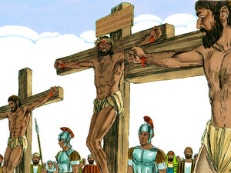
Hva er ulikt?
x
c) Koranen: Jesus ble IKKE korsfestet
Bilde: freebibleimages.org
Notes:
HVA ER ULIKT?
(Spør gjerne elevene først hva de tenker bildet viser, før du sier hva som er ulikt.)
Til tross for at Koranen og Bibelen stemmer overens på noen punkt vedrørende Jesus, som historisk og religiøs person, finnes det flere avgjørende moment der Bibelen og Koranen er uforenlige:
c) Koranen: Jesus ble ikke korsfestet
Korsfestelsen av Jesus fra Nasaret er en av hendelsene fra antikken som er bredt akseptert av akademikere fra ulike disipliner og livssyn [16]. Koranen står likevel fast på at dette ikke skjedde. I Sure 4 ayah 157 finner vi dette verset:
« – ’se, vi har drept Messias, Jesus, Marias Sønn, Guds sendebud!’ Men de drepte ham ikke, og de korsfestet ham ikke, men det fortonet seg slik for dem. De som er uenige om ham, er i tvil med hensyn til dette. De har ingen kunnskap om det, men følger formodninger. De har ikke drept ham med sikkerhet. Tvert imot – Gud har tatt ham til seg. Gud er mektig, vis».[17]
Dette verset er skrevet skrevet 600 år etter hendelsen og 1200 mil unna Jerusalem. Verset står helt alene, uten noe form for forsvar, forklaring eller kontekst.
Verset reiser mange spørsmål som ikke nødvendigvis er så enkle å svare på. Standard forklaring er at Jesus ikke ble korsfestet, det bare så slik ut. Den mest populære teorien er at en person faktisk ble korsfestet, det var bare ikke Jesus som hang der. Noen tok hans plass. Hvem var det da? Noen vil si Simon fra Kyrene, andre mistenker Judas Iskariot. Men det er ingenting i koran-verset som gir oss noe hint om at Jesus hadde en avløser.
Det finnes også noen som simpelthen vil svare ”Allahu Alam” – Allah vet. Hva som egentlig skjedde forteller Koranen ingenting om. Dessverre finner vi heller ingenting relevant til dette verset i Hadith-litteraturen som kunne gitt en forklaring. Dette verset synes ikke å ha noe betydning i hadithene, og man finner ingenting der som forklarer eller informerer rundt Koranen 4:157.
[16] “There are several points on which virtually all scholars of antiquity agree. Jesus was a Jewish man, known to be a preacher and teacher, who was crucified (a Roman form of execution) in Jerusalem during the reign of the Roman emperor Tiberius, when Pontius Pilate was the governor of Judea” (Agnostiker) Bart Ehrman “Did Jesus Exist” s. 12
[17] Koranen 4:157

Slide 8
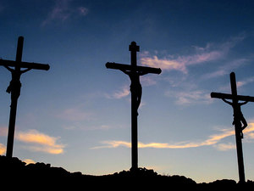
Hvilke utfordringer gir dette?
a) Koranen motsier historieforskning
«Korsfestelsen av Jesus fra Nasaret er et udiskuterbart fakta.»
Ateistisk historieforsker
Bilde: freebibleimages.org
Notes:
HVILKE UTFORDRINGER GIR DETTE?
(Spør gjerne elevene først hva de tenker bildet viser.)
Koranen motsier historieforskning
Den ateistiske ny-testamentforskeren Gerd Lüdemann sier: ”Korsfestelsen av Jesus fra Nasaret er et udiskuterbart fakta”. [18]
Korsfestelsen av Jesus fra Nasaret var også den uunngåelige konklusjonen til historiker John Dominic Crossan: ”At Jesus ble korsfestet, er så sikkert som en historisk hendelse noen sinne kan bli” [19]
Det er enighet om Jesu korsfestelse blant historikere simpelthen fordi kildene som skildrer dette er mange, tidlige, selvstendige og pålitelige. For å finne ut hva som er sant om den historiske personen Jesus fra Nasaret, må vi gå til de beste kildene: de fire evangeliene. Dette er tidlige, troverdige kilder skrevet av øyevitner eller mennesker med direkte kontakt til øyevitner. Det er et viktig poeng at evangeliene ikke er pålitelige fordi de er i Bibelen, de er i Bibelen fordi de er pålitelige. De tidligste, mest troverdige kildene til Jesu liv skildrer enstemmig Jesu død på korset.

Slide 9
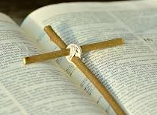
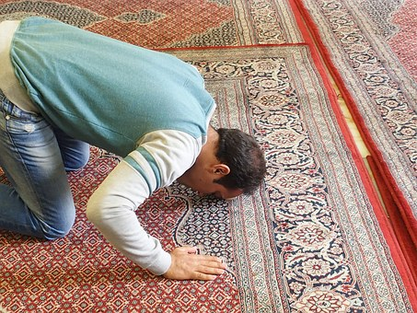
Hvilke utfordringer gir dette?
b) Koranens syn på evangeliene gir muslimer et dilemma:
- Hva er sannheten?
???
Bilder: Pixabay.com
Notes:
HVILKE UTFORDRINGER GIR DETTE?
(Spør gjerne elevene først hva de tenker bildet viser.)
b) Koranens syn på evangeliene gir muslimer et dilemma: Hva er sannheten?
Koranen forteller faktisk hvordan muslimer skal stille seg i forhold til Jesu budskap skildret i evangeliene. Overraskende nok skal ikke muslimene se på evangeliet med forakt, men behandle det som et budskap åpenbart av Allah og som er Hans ord og ledelse til alle mennesker.
Dette forteller disse skriftstedene i Koranen oss;
«Han har sendt til deg (Muhammed) boken i Sannhet (Koranen) som bekrefter det som ble skrevet før den. Og Han (Allah) åpenbarte Toraen og Evangeliet som en veiledning for folket» [20]
Koranen forteller at Allah er den som har åpenbart Toraen (Mosebøkene) og evangeliet. Dermed forpliktes muslimene til å tro på det. Ikke bare er evangeliet åpenbart av Allah, Koranen hevder også at Allah beskytter innholdet i evangeliet, fordi det ikke har skjedd noen forandringer med det Allah har åpenbart.[21]
Utfordringen er at Jesu budskap i evangeliene og Koranen kommer med totalt ulike sannhetspåstander om Gud og om Jesus. Mens Koranen sier at Allah ikke kan få en sønn og at man ikke skal tilegne Allah partnere (for eksempel i form av å tilbe Jesus som Gud), gjør evangeliet det tydelig at Jesu selvforståelse er at han er Gud![22] De nærmeste etterfølgerne hans oppfattet Ham også som Gud. Evangeliene forteller at Gud selv konstaterte at Jesus var hans sønn (Matteus 3:17) [23] Det nye testamentet i sin helhet påstår klart og tydelig at Jesus er Gud.[24]
Ikke bare er evangeliene og Koranen uenige når det gjelder Jesu identitet, de sier også imot hverandre når det gjelder historiske fakta rundt Jesus fra Nasaret, for eksempel korsfestelsen. Mens Koranen påstår at Jesus ikke ble korsfestet, er de fire evangeliene enige i at Jesus døde på korset.[25]
Koranen forplikter dem som tror på den, til også å tro på Jesu budskap slik det er skildret i evangeliene. Men når evangeliene kommer med totalt motstridende sannhetspåstander i forhold til det som Koranen sier, blir muslimene stilt overfor et dilemma; Skal de til lytte til versene i Koranen som forplikter dem å tro på evangeliet Jesus kom med, eller skal de lytte til versene i Koranen som sier mot evangelienes beretning?
[20] Koranen 3:3-4
[21] Koranen 18:27
[22] Johannes 8:58, Johannes 14:9, Matteus 26:62-66, Markus 14:61-65
[23] Johannes 20:28, Johannes 1:1-12
[24] Kolosserne 2:9 Hebr 1:8 Filipperne 2:4-9
[25] Matteus 27:50, Markus 15:37, Lukas 23:46, Johannes 19:30.

Slide 10
Oppgaver
Diskuter i grupper og skriv ned svarene:
Hva er muslimer og kristne enige om når det gjelder Jesus? – nevn tre ting
På hvilke tre sentrale områder forteller Koranen noe om Jesus som ikke er riktig i forhold til Bibelen? EKSTRA:
Hva er det Koranen forteller om Jesus og Bibelen som gir særlig to utfordringer for muslimer?
Notes:
Denne undervisningsressursen er utarbeidet av Jon Romuld Håversen og Damaris Skole Grs.
For mer lesing anbefales:
What Every Christian Should Know About The Quran av James White
Bare én Gud – Allah eller Jesus? av Nabeel Qureshi
Ekstra:
Hva tenker du om Koranens sure 4:157 i forhold til 2.Pet 1,16 i Bibelen?

